Slide 1

По пътя към почти нулево-енергийните сгради:
Стратегически цели и национални политики
Науката среща регионите / XXI конференция на ЕкоЕнергия
Габрово, 24 април 2019 г.

Slide 2


ЕнЕфект
Международни
проекти
Фондация:
Център за енергийна ефективност
Общинска мрежа за енергийна ефективност
ЕкоЕнергия
Фонд за енергийна ефективност и възобновяеми енергийни източници
ФЕЕВИ
Местни власти
(общини)
ЕнЕфект Консулт ЕООД
ЕнЕфект
Дизайн ООД
Световна банка
Българско правителство
Проектиране
на почти
нулевоенергийни
сгради
Консултантска
дейност
Notes:
Подобряване на енергийните характеристики на сградите и на обособените части от тях, за да се постигне общо повишаване на енергийната ефективност
с 20% към 2020 г.
Нови сгради – съблюдаване на интегрирания показател за относителния разход на енергия + рентабилност + използване на ВЕИ в или в близост до сградата + минимизиране на емисиите на СО₂
Съществуващи сгради – при основен ремонт да се постигнат минималните изисквания към енергийните характеристики при функционална и икономическа целесъобразност

Slide 3
Европейска политика
Директива за енергийните характеристики
Преминаване към строителство на почти нулевоенергийни сгради (ПНЕС) след 2020 г. (2018 г. за публични сгради)
Въвеждане на класове за енергийна ефективност с фиксирани стойности на интегрираната енергийна характеристика - kWh/m².a (кВч/m²/год).
+ 55% ВЕИ = Почти нулево-енергийна сграда
Notes:
Подобряване на енергийните характеристики на сградите и на обособените части от тях, за да се постигне общо повишаване на енергийната ефективност
с 20% към 2020 г.
Нови сгради – съблюдаване на интегрирания показател за относителния разход на енергия + рентабилност + използване на ВЕИ в или в близост до сградата + минимизиране на емисиите на СО₂
Съществуващи сгради – при основен ремонт да се постигнат минималните изисквания към енергийните характеристики при функционална и икономическа целесъобразност

Slide 4
Пасивна сграда - определение
Пасивната сграда е толкова добре изолирана, че може да се отоплява само чрез пресния въздух от вентилационната система
Потребление на енергия
за отопление max. 15 kWh/(m²год.)
или топлинен товар max. 10 W/m²
Потребление на енергия
за охлаждане max. 15 kWh/(m²год.)
Потребление на
първична енергия max. 120 kWh/(m²год.)
Въздухонепроницаемост
на сградата max. 0.6 /h (50 Pascal)
Честота на прегряване max. 10 %
Критерии
за жилищна сграда за климата в Централна Европа,
вкл. Великобритания
Изчислението е извършено със софтуерния
Пакет за проектиране на пасивни сгради (PHPP)
Notes:
Стандартът “Пасивна къща”
Пасивната къща в числа – енергията, необходима за затопляне и съответно за охлаждане е максимум 15 kWh/(m²a) (за всяко). Това означава, че най-много 1,5 l за m² течно гориво за отопление може да бъде използвано. Топлинният товар на сградата трябва да е максимум 10 Watt/m² - това е топлината, която може да бъде пренесена от свежия въздух.
Първичната енергия е ограничена до 120 kWh/(m²a). Това е общата енергия, необходима и доставяна за сградата за m² жилищна площ за една година за подгряване на въздуха във вентилацията, за студена и топла вода и за електричество. Честотата на прегряването се описва от броя часове за година, през които средната температура в сградата превишава 25°C. Те не трябва да се повече от 10%.
Изчислинята се извършват чрез Пакета за планиране на пасивна къща - Passive House Planning Package (PHPP).

Slide 5
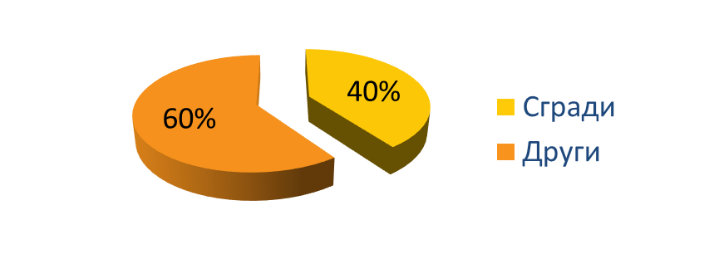
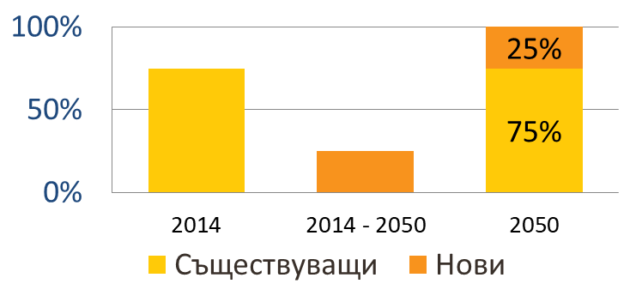
Европейска политика
Фокус: ЕЕ в сградите
Основен консуматор:
40% от енергията в ЕС и 36% от генерираните емисии на СО₂
75 % от сградите през 2050 вече са построени

Slide 6
Европейска политика
Директива за енергийните характеристики (2018 г.)
Основна цел: ускоряване на (рентабилното) сградно обновяване
Дългосрочна стратегия за обновяване на сградния фонд (чл.4/ДЕЕ) до достигане на сграден фонд с нулеви въглеродни емисии през 2050
Мобилизиране на частно финансиране за безвъглеродни сгради: цели за 2030/2050; пазарни сигнали към инвеститорите
Интелигентни технологии, автоматизация и контрол, е-мобилност
Връзка между публично финансиране и задължително сертифициране; микроклимат и здраве (отопление и вентилация)
+ 55% ВЕИ = Почти нулево-енергийна сграда
Notes:
Подобряване на енергийните характеристики на сградите и на обособените части от тях, за да се постигне общо повишаване на енергийната ефективност
с 20% към 2020 г.
Нови сгради – съблюдаване на интегрирания показател за относителния разход на енергия + рентабилност + използване на ВЕИ в или в близост до сградата + минимизиране на емисиите на СО₂
Съществуващи сгради – при основен ремонт да се постигнат минималните изисквания към енергийните характеристики при функционална и икономическа целесъобразност

Slide 7
Национална политика
План за действие за енергийна ефективност - 2014-1020 г. / Интегриран план за енергията и климата
Национален план за сгради с близко до нулата потребление на енергия - 2015-2020 г.
Национален план за подобряване на енергийните характеристики на отопляваните и/или охлаждани сгради – държавна собственост, използвани от държавната администрация - 2015-2020 г.
Национална дългосрочна програма за насърчаване на инвестиции за изпълнение на мерки за подобряване на енергийните характеристики на сградите от обществения и частния национален жилищен и търговски сграден фонд – 2016-2020 г.
Национална програма за енергийна ефективност в многофамилните жилищни сгради
Национална жилищна стратегия
Notes:
Подобряване на енергийните характеристики на сградите и на обособените части от тях, за да се постигне общо повишаване на енергийната ефективност
с 20% към 2020 г.
Нови сгради – съблюдаване на интегрирания показател за относителния разход на енергия + рентабилност + използване на ВЕИ в или в близост до сградата + минимизиране на емисиите на СО₂
Съществуващи сгради – при основен ремонт да се постигнат минималните изисквания към енергийните характеристики при функционална и икономическа целесъобразност

Slide 8

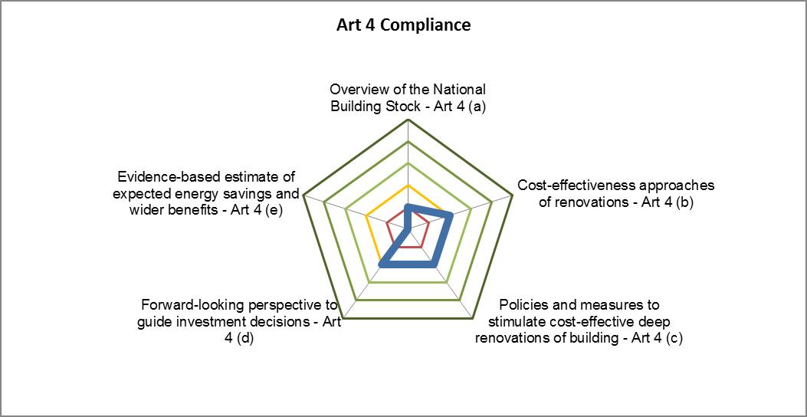
Оценка на изпълнението на чл.4/ДЕЕ
Съответствие с чл. 4 / ДЕЕ
Преглед на фонда: чл. 4а
Оценка на по-широките ползи от обновяването чл. 4д
Изчисление на рентабилността: чл. 4б
Дългосрочна перспектива за насочване на инвестиционни решения: чл. 4г
Политики и мерки за стимулиране на дълбокото обновяване: чл. 4в

Slide 9
Проблемни полета: норми
“Изследванията доказват, че намаляване на коефициентите на топлопреминаване под референтните им стойности, дадени в законодателството, води до увеличаване на разхода на енергия през летните месеци.”
НПСБНПЕ, с.38
Уреди
Фактори за първична енергия
Подход за определяне на ПНЕС
(класове, дял на ВЕИ)
Нормативната уредба
(термомостове, вентилация)
Национална програма
за ЕЕ в многофамилни жилищни сгради
Първата пасивна детска градина в България

Slide 10
Проблемни полета: планове
Изпълнение на целите
Национален план за сгради с близко до нулата потребление на енергия - 2015-2020 г., с.43

Slide 11
Проблемни полета: спестявания

Slide 12
Проблемни полета: знание
Проучване по проект iBROAD сред 500 граждани, активни на пазара на имоти
Съвет за мерки за ремонт: приятели, роднини или колеги (67%); търсене в интернет (37%); строител или изпълнител (29%); банка (18%); сертификат за енергийни характеристики (9%).
Информация за енергийна ефективност: общо търсене в интернет (36%); консултация със строител (26%); консултация с предишния обитател (20%); сертификат за енергийни характеристики (18%)
Енергийни обследвания: не съм мислил (43%); не знам ком кого да се обърна (22%); ще е много скъпо (18%); имам енергийно обследване (3%)

Slide 13
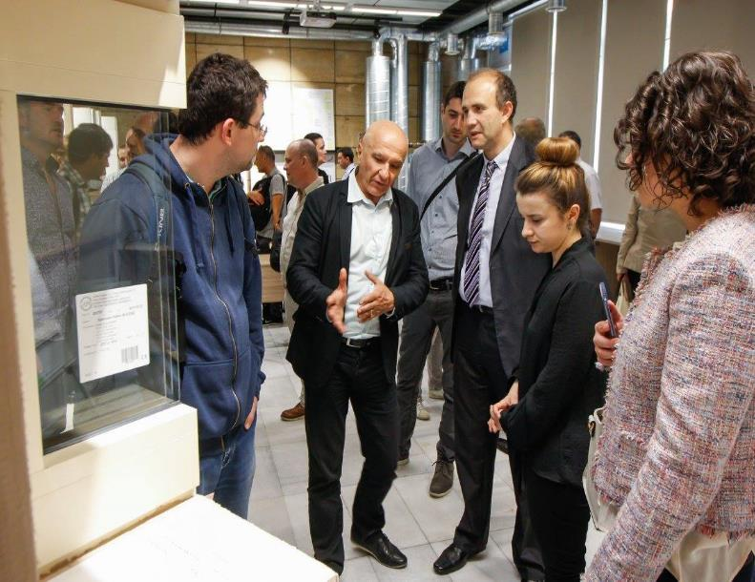
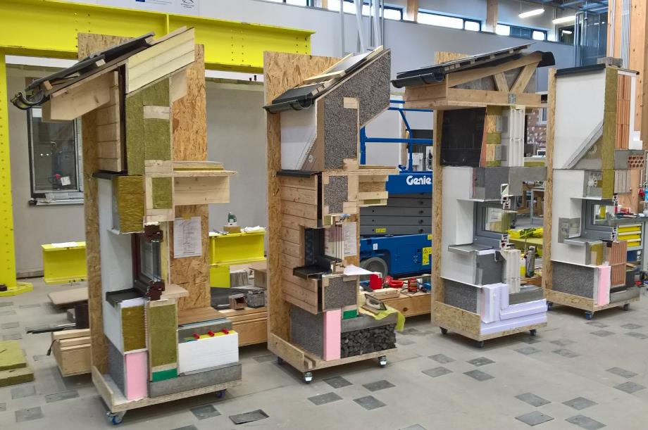
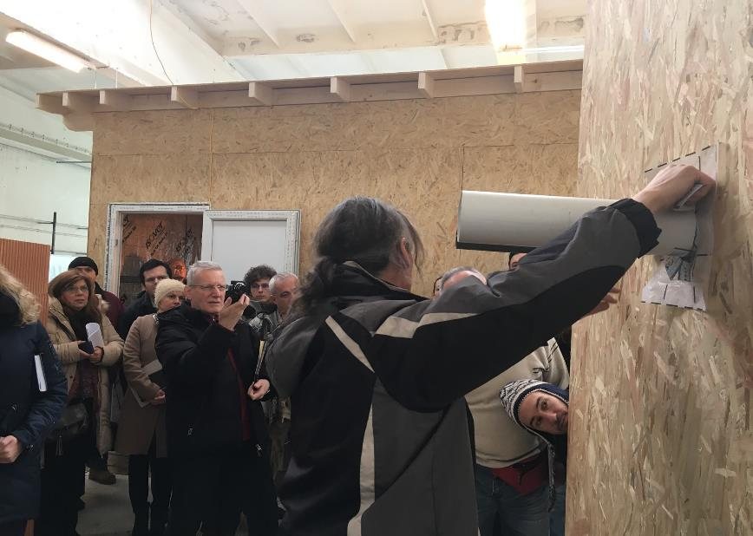
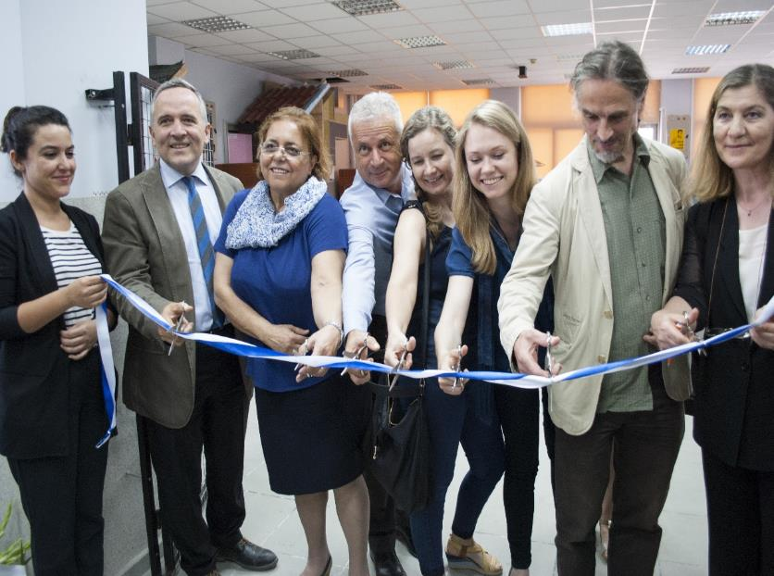
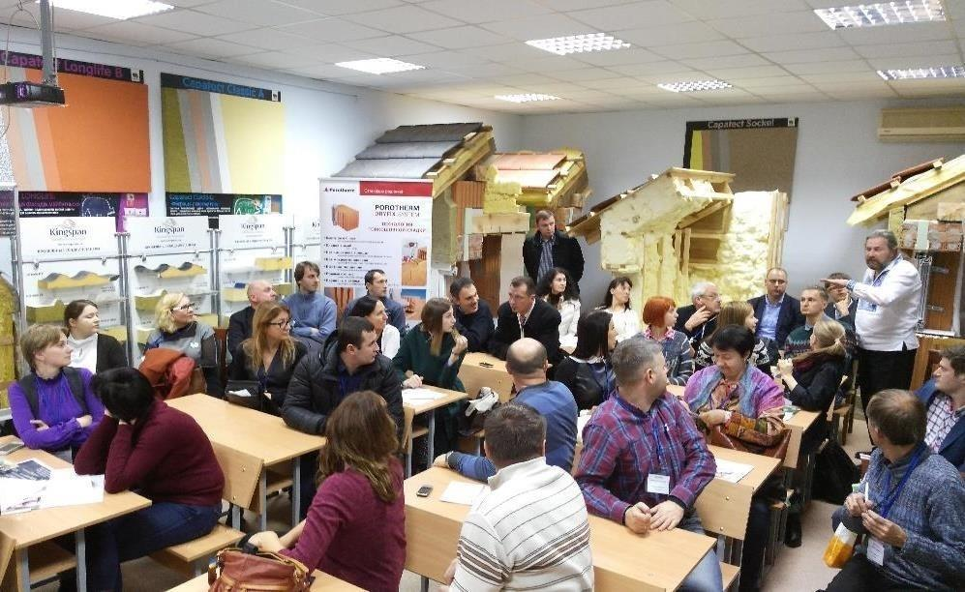
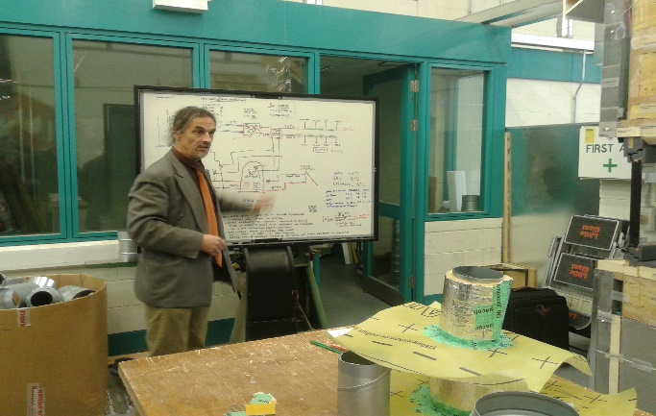
Учебно-демонстрационни центрове

Slide 14
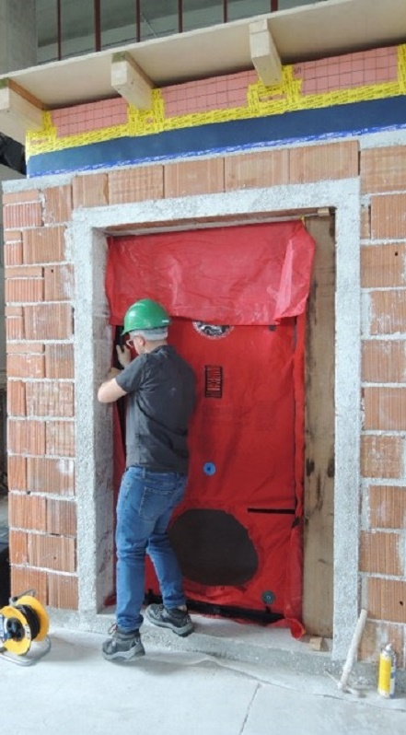
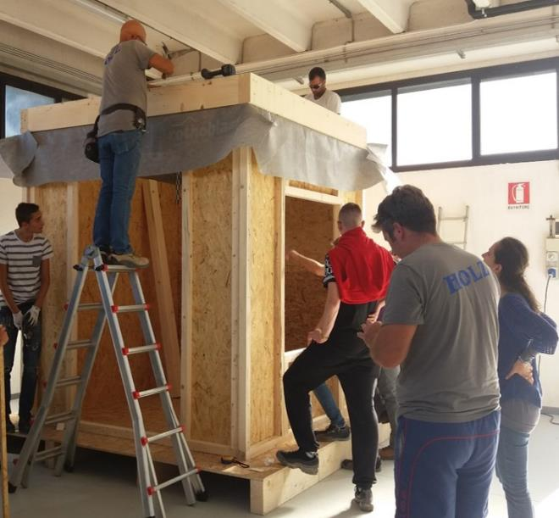
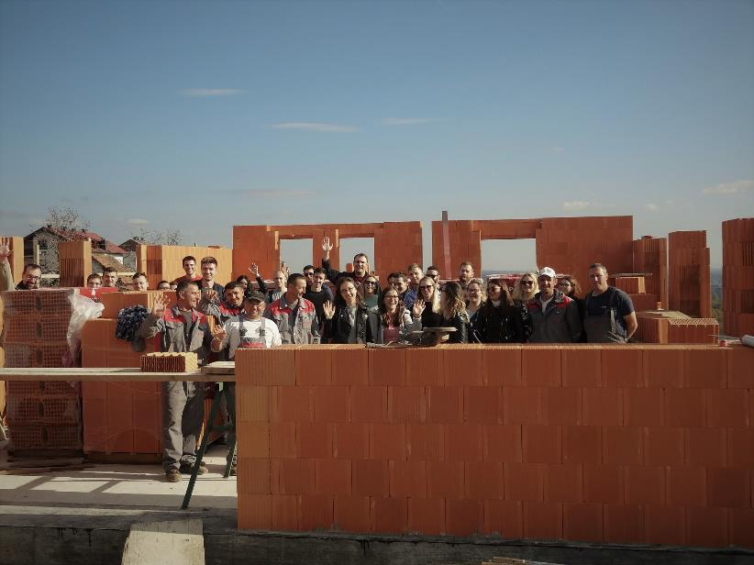
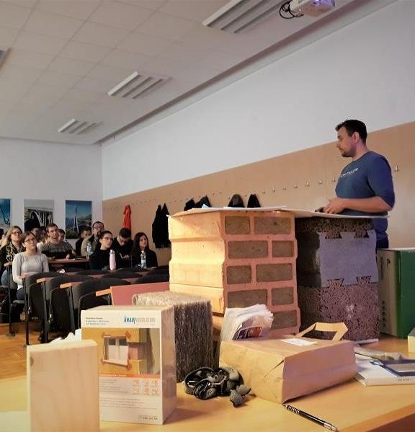
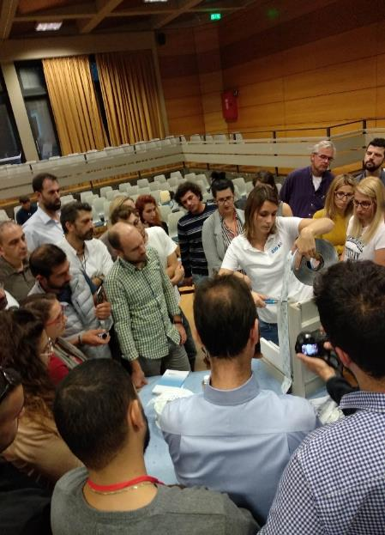
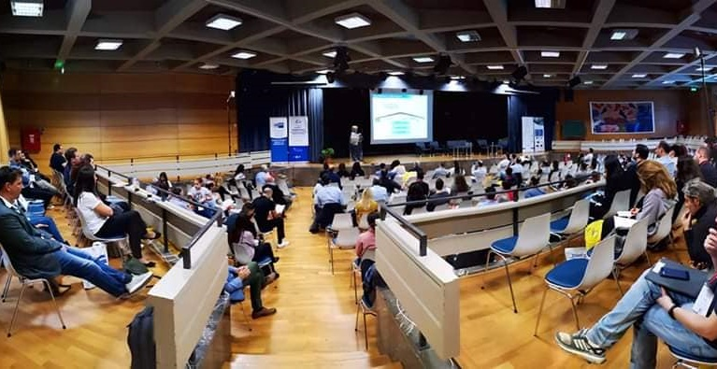
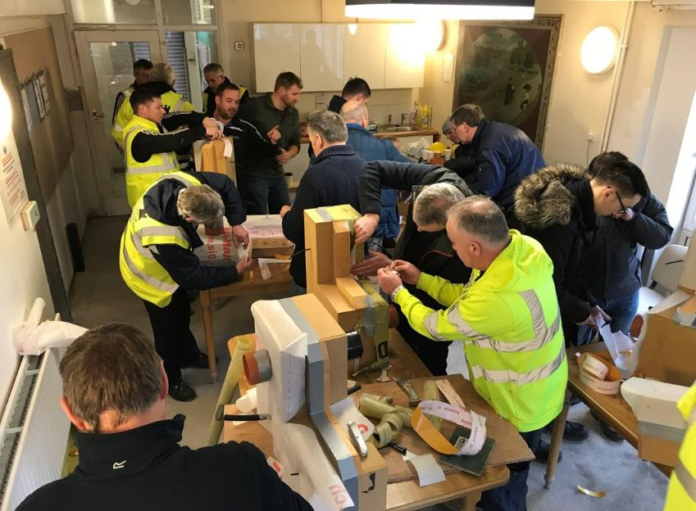
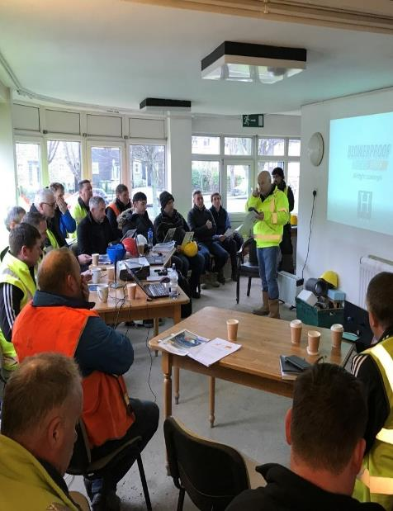
Учебно-демонстрационни центрове

Slide 15
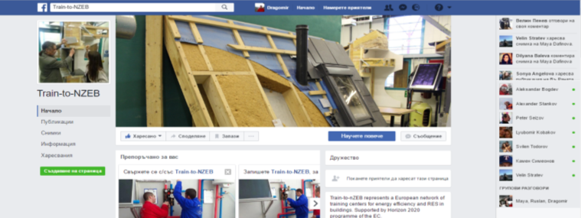

Комуникация
It’s never, never enough…
Web:
www.train-to-nzeb.com
www.fit-to-nzeb.com
www.craftedu.eu
Facebook:
www.facebook.com/fit2nzeb/
www.facebook.com/train2nzeb/
Twitter:
@FIT2NZEB @Train2nZEB @CraftEdu1

Slide 16

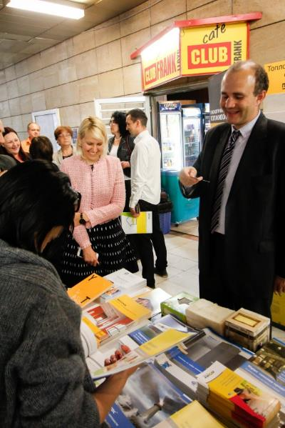
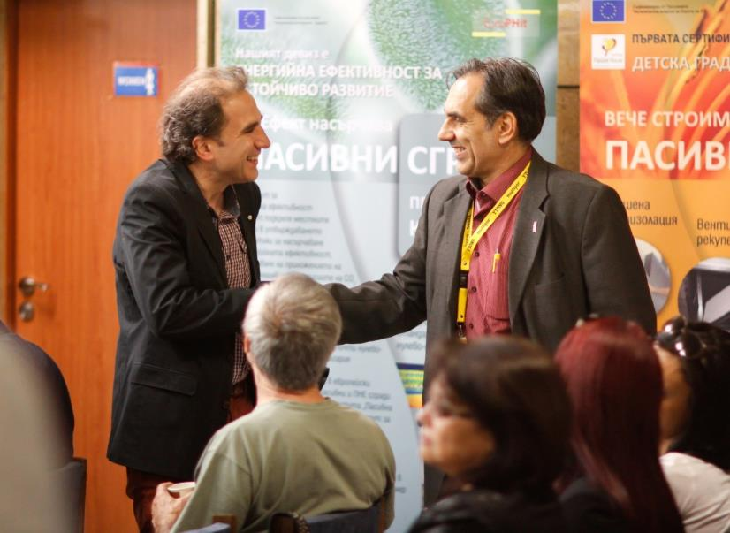
Работа с граждани и специалисти

Slide 17
БЛАГОДАРЯ ЗА ВНИМАНИЕТО!
Център за енергийна ефективност ЕнЕфект
1164 София, България
Бул. Христо Смирненски 1, ет. 3
Тел: +359 2 963 17 14
Факс: +359 2 963 25 74
Email: eneffect@eneffect.bg
Web: www.eneffect.bg
Лице за контакт:
Драгомир Цанев
Email: dtzanev@eneffect.bg

